Slide 1


ALPHAMIND
Plataforma integral para la optimización de tareas y rendimiento en CDA Cediplus Soacha.

Slide 2

ALPHAMIND
Plataforma integral para la optimización de tareas y rendimiento en CDA Cediplus Soacha.
Rodríguez Clavijo Danna Valentina
Machado Muñoz Dayana
Valbuena Rodríguez Daniel Andrés
Servicio Nacional de Aprendizaje –SENA, Centro de Electricidad Electrónica y Telecomunicaciones
Técnico en Programación de Software - TPS, Primer Trimestre
Instructor Albeiro Ramos
Bogotá, 25 de marzo de 2023

Slide 3

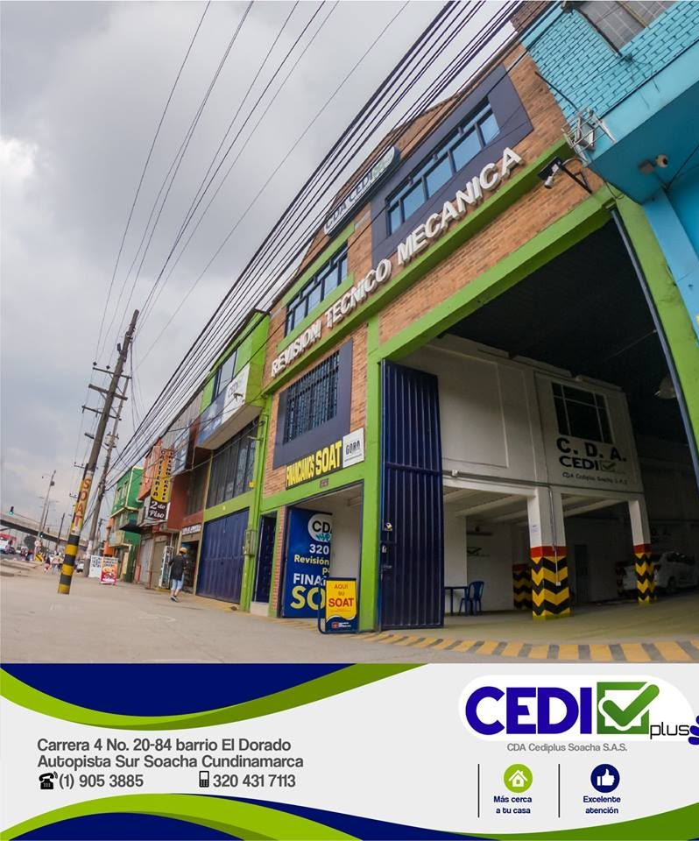
Introducción
Cediplus es una empresa de Soacha que ofrece servicios técnico-mecánicos para vehículos. Aunque su área operativa es eficiente, la parte administrativa presenta desestruración en tareas, bajo seguimiento del personal y baja productividad.
Esta presentación describe el proyecto Alphamind, un sistema web para optimizar tareas administrativas. Se expone el problema detectado, los objetivos propuestos, la justificación de la solución, el alcance funcional del sistema y la delimitación del proyecto.

Slide 4

Nombre del Proyecto
Problema
Objetivos
Justificación
Alcance
Delimitación
Entregables Trimestre

Slide 5
Problema
Cediplus, empresa de servicios técnico-mecánicos para vehículos, ubicada en Soacha–Cundinamarca
destaca por su eficiente control operativo en reparaciones y mantenimiento.
En CediPlus, las actividades se gestionan de manera verbal: una persona identifica una necesidad y comunica la instrucción a la persona encargada. Esta asume la responsabilidad y ejecuta la tarea con los recursos disponibles. El seguimiento se realiza de forma informal, sin registros escritos, con el solicitante preguntando por avances. Al terminar, el encargado avisa verbalmente, y el solicitante válida y cierra la actividad.
La gestión administrativa actual tiene deficiencias clave: no hay un sistema centralizado de seguimiento, lo que causa pérdidas de fechas y duplicación de esfuerzos; la comunicación interna es fragmentada y depende de canales informales; la evaluación de desempeño carece de criterios objetivos; los informes manuales provocan retrasos y errores en las decisiones; y la falta de visibilidad dificulta una planificación proactiva.

Slide 6
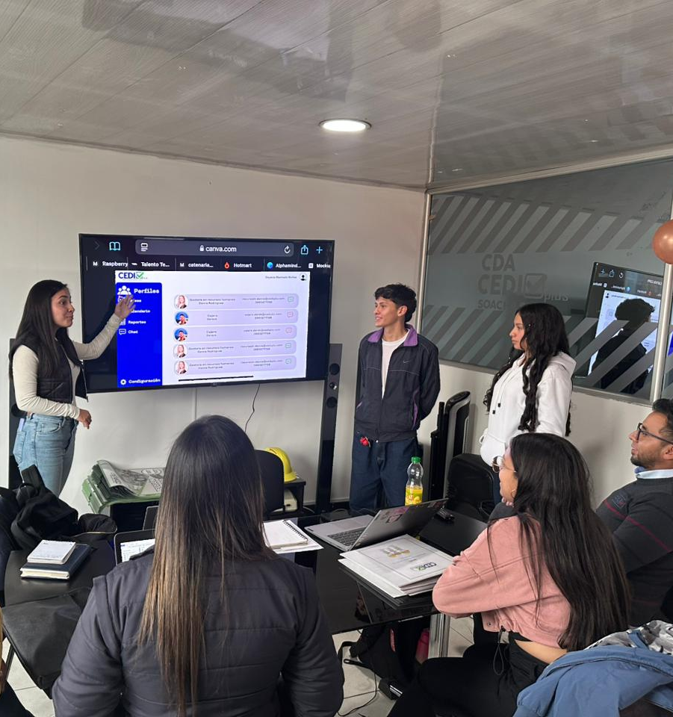
Objetivo General
Desarrollar un sistema de información web llamado Alphamind que sirva como apoyo a la optimización de actividades, seguimiento de tareas, brindando reportes y ofreciendo la integración de un chat a la empresa Cediplus.
Objetivo Específicos
Desarrollar el modulo usuarios del sistema de información Alphamind
Desarrollar el modulo de asignación y el seguimiento de actividades del sistema de infromacion Alphamind.
Desarrollar el modulo de comunicación interna del sistema de infromacion Alphamind
Desarrollar el modulo de reportes graficos e impresos del sistema de infromacion Alphamind

Slide 7

Justificación
El sistema web Alphamind surge como una solución para fortalecer la productividad y la organización en el área administrativa de Cediplus, reconocida por su calidad e innovación en el sector automotriz. Su implementación permitirá asignar tareas con plazos definidos, facilitar la comunicación interna y realizar un seguimiento constante del desempeño del personal. De esta manera, la plataforma contribuirá a mejorar la coordinación entre áreas, optimizar la gestión de actividades y reforzar el control interno en las empresas de revisión técnico-mecánica, representando además un importante avance tecnológico para el sector.

Slide 8
Alcance
El sistema Alphamind permitirá asignar tareas, realizar seguimiento del progreso, gestionar la comunicación entre empleados. Los usuarios podrán visualizar, actualizar y categorizar sus tareas. El administrador podrá controlar accesos, roles y monitorear el rendimiento del equipo.
El sistema no incluirá funciones de facturación, gestión contable, ni control de inventarios, ya que su enfoque es exclusivamente la administración de tareas internas.
Se desarrollará bajo una arquitectura cliente-servidor, utilizando Node.js (24.4.1) como framework backend, MySQL (8.4.6) como gestor de base de datos y HTML, CSS, Bootstrap (5.3.8) y React (19.1.1) para el diseño del frontend. También se implementarán sesiones y conexión a servidor local.

Slide 9
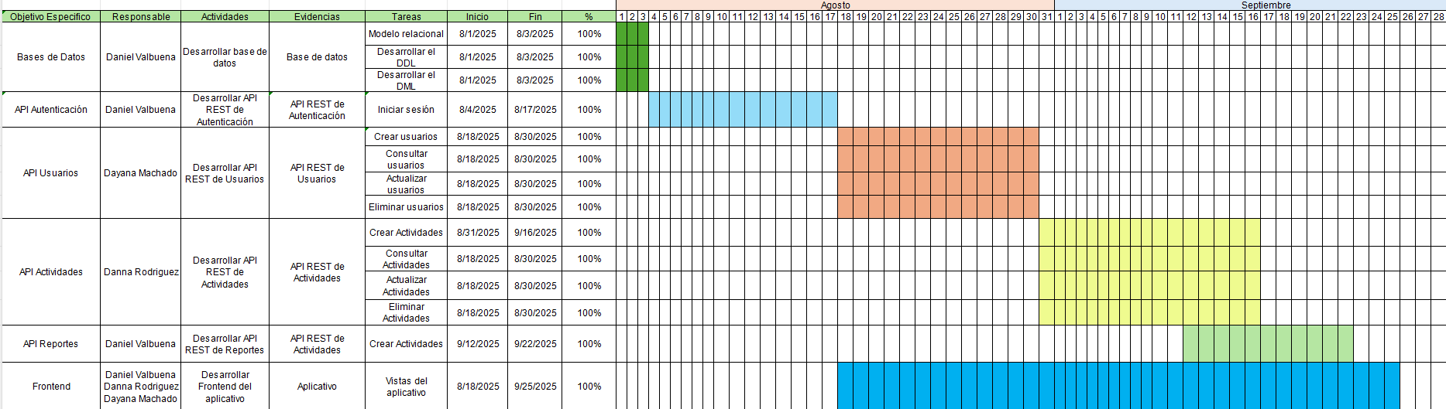
Delimitación

Slide 10
Entregables Proyecto Formativo por Trimestre
Segundo Trimestre
Sexto Trimestre
Contextualización
Mapa de procesos
Recolección de Información
Requerimientos IEEE-830
Casos de Uso
Mockup
Ficha Técnica
Codificación
App Móvil
API REST
Cuarto Trimestre
Construcción de Base de Datos
Uso de Base de Datos
FrontEnd - Encriptación
Quinto Trimestre
Tercer Trimestre
Séptimo Trimestre
FrontEnd - API REST
Modelo Relacional
Normalización
Diccionario de Datos
Diagrama de Clases
Diagrama de Distribución
Prototipo
Pruebas Técnicas
Plan de Implementación
Manuales
Modelo de Calidad
Diagrama de Despliegue

